Slide 1
ЕСЛИ ВЫ ХОТИТЕ
Узнать новое и интересное
ОБЯЗАТЕЛЬНО
ПРОЧИТАЙТЕ
роман Ж. Верна
«Пятнадцатилетний
капитан»
Понять трудное и загадочное
Увидеть любопытное и
невероятное
Окунуться в мир
приключений и путешествий

Slide 2
КНИГА РАССКАЖЕТ ВАМ
об удивительном, с опасностями
и приключениями путешествии

Slide 3
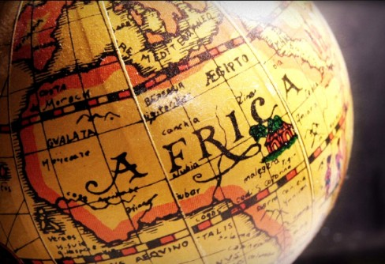
ВЫ УЗНАЕТЕ
массу интересных сведений
об истории, географии
удивительного материка
Африка

Slide 4
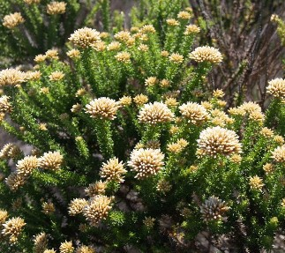
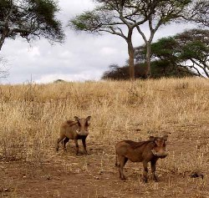
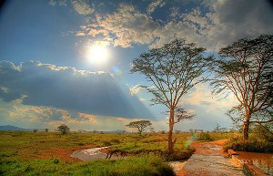
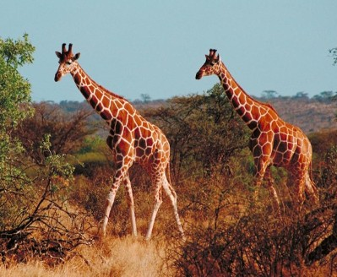
ВЫ УЗНАЕТЕ
о его флоре и фауне

Slide 5
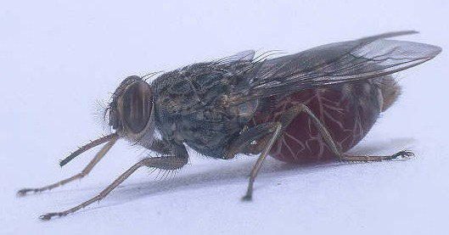
А ТАКЖЕ
что укус мухи цеце не смертелен для человека

Slide 6
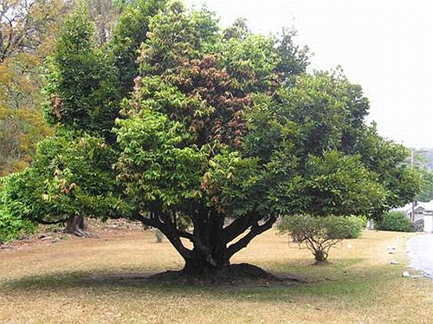
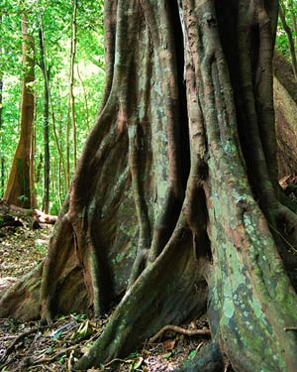
что на материке Африка растет эбеновое дерево,
древесина которого настолько тяжела, что тонет в воде

Slide 7
У ВАС ВЫЗОВЕТ ВОСХИЩЕНИЕ
смелость юного героя Дика Сенда

Slide 8
«Тот кто с детства знает, что труд есть закон жизни,
кто смолоду понял, что хлеб добывается только в
поте лица, тот способен к подвигу, потому, что в
нужный день и час у него найдутся воля его
выполнить и силы для этого.»
Ж. Верн.

